Slide 1






Carta, Editoria, Stampa e Trasformazione:
i trend e le proposte
per la crescita
Alessandro Nova
Università L. Bocconi
Roma, 18 febbraio 2014

Slide 2
La Filiera della carta, editoria, stampa e trasformazione: comparti e “attori”
L’analisi prende in considerazione la Filiera complessiva del settore della editoria e della carta stampata. La Filiera, così come è analizzata, è composta dai seguenti comparti che si connettono tra loro in senso verticale:
Macchine per la grafica e la cartotecnica (ACIMGA e ARGI)
Produzione di carta e cartone (ASSOCARTA)
Editoria (AIE, ANES, FIEG)
Stampa di giornali quotidiani (ASIG)
Stampa, cartotecnica e trasformazione (ASSOGRAFICI)

Slide 3
La Filiera della Carta, Editoria, Stampa e Trasformazione nel contesto italiano: rappresentatività e sentieri di sviluppo recenti

Slide 4
La struttura della Filiera
Stampa
editoriale
Stampa pubblicitaria e commerciale
Fatturato
2013*
31.460
(mln di €)
Editoria
(libraria, quotidiana,
periodica, periodica special.)
Carta e cartone
Macchine
(per grafica e cartotecnica)
Cartotecnica
e trasformazione
* Fatturato aggregato stimato 2013

Slide 5
La produzione industriale nei maggiori Paesi Europei: la dinamica di lungo periodo (2001-2013)
Fonte: Eurostat

Slide 6
La produzione industriale nei maggiori Paesi Europei: la dinamica recente [2011 – 2013]
Fonte: Eurostat

Slide 7
La dinamica delle macrovariabili della Filiera [Mln di Euro]
* Valori aggregati; ** Stime
Fonte: Uffici Studi Associazioni di Filiera

Slide 8
La dinamica delle macrovariabili della filiera [Mln di Euro]
* Stime
Fonte: Uffici Studi Associazioni di filiera

Slide 9
La dinamica delle macrovariabili della Filiera – alcune riflessioni
Dalla lettura dei macrodati relativi alla Filiera emergono alcune riflessioni importanti:
anche nel 2013 il fatturato della Filiera ha risentito gli effetti della non favorevole congiuntura del sistema economico italiano e della debolezza della domanda interna;
il fatturato, le vendite interne e il consumo apparente hanno toccato, nel corso del 2013, un nuovo minimo dal 2000;
la compressione del fatturato della Filiera (-4,4% rispetto al 2012), in linea con quella dell’industria italiana, evidenzia che, anche dopo anni di forti riduzioni, la dinamica della Filiera non mostra segnali di un miglioramento relativo rispetto al resto dell’industria italiana.

Slide 10
Il fatturato* della filiera per comparti [Mln Euro]
* Valori aggregati; ** Stime; *** Dati comprensivi dei ricavi da pubblicità
Fonte: Uffici Studi Associazioni di filiera

Slide 11
La dinamica del fatturato rispetto all’industria italiana [2001-2013]
* Stime
Fonte: Uffici Studi Associazioni di filiera e Istat

Slide 12
Il consumo interno* della Filiera per comparti [Mln Euro]
* Valori aggregati; ** Stime; *** Dati comprensivi dei ricavi da pubblicità
Fonte: Uffici Studi Associazioni di Filiera

Slide 13
Export su fatturato e import penetration
* Stime
Fonte: Uffici Studi Associazioni di filiera

Slide 14
I rapporti export su fatturato e import penetration
L’evoluzione del rapporto "export su fatturato" tra il 2009 e il 2013 conferma nuovamente la crescente apertura della Filiera alla componente internazionale del mercato (soprattutto per la riduzione dimensionale dei comparti esclusivamente legati al mercato interno, decisamente meno favorevole).
Sotto il profilo della domanda interna cresce anche il rapporto di import penetration, ancora una volta prevalentemente in connessione con la riduzione del mercato domestico piuttosto che con la riduzione delle importazioni.
Si conferma, comunque, il peso preponderante della componente nazionale sulla produzione totale della Filiera e, quindi, il forte ruolo della negativa dinamica dei consumi interni sui livelli di fatturato.

Slide 15
La dinamica delle variabili di commercio estero [Mln di Euro]
* Stime
Fonte: Uffici Studi Associazioni di filiera

Slide 16
Il Saldo della bilancia commerciale della filiera comparato al saldo della bilancia commerciale italiana (Milioni di Euro)
* Stime
Fonte: Uffici Studi Associazioni di filiera e Istat

Slide 17
L’occupazione nella Filiera della carta (Numero di addetti)
* Solo giornalisti, gli addetti grafici sono compresi nel dato di Assografici, ** stime
Fonte: Uffici Studi Associazioni di Filiera

Slide 18
Il peso della filiera rispetto al totale nazionale: occupazione (manifatturiero), import e export
Fonte: Uffici Studi Associazioni di filiera e Istat

Slide 19
Il ruolo della Filiera nel sistema industriale italiano [1]
Il sistema rappresentato dalla Filiera della carta può essere inquadrato all’interno del sistema produttivo italiano sulla base della sua rappresentatività:
un’occupazione diretta di circa 210.000 addetti nel 2013, pari al 4,7% dell’occupazione manifatturiera complessiva, quota rilevante, ma con una tendenza decrescente nel corso degli ultimi anni;
un’occupazione diretta “indotta” nei settori a valle valutata in circa 518.000 unità, per un numero complessivo di addetti diretti e indiretti pari a 728.000 unità;
una produzione che nel corso del periodo 2009-2013 ha risentito pesantemente degli effetti della crisi economica, cui si è aggiunto, per alcuni comparti, un processo più profondo e strutturale di compressione degli spazi di mercato, originando numerosi casi di crisi aziendali;

Slide 20
Il ruolo della Filiera nel sistema industriale italiano [2]
rapporti di export/fatturato (28,8% nel 2013) e di import penetration (19,2% nel 2013) relativamente ridotti in valore assoluto, considerato il modesto grado di apertura internazionale della Filiera, soprattutto nei suoi segmenti a valle;
si conferma però la costante crescita nella componente di propensione all’export, indice di tenuta della competitività del tessuto produttivo nazionale, anche in un contesto di crescente inasprimento della concorrenza internazionale;
un saldo positivo e costantemente crescente della bilancia commerciale, passato da 1,8 a oltre 3,7 miliardi di Euro nel periodo 2002-2013, ottenuto attraverso una sostanziale stabilizzazione delle importazioni a fronte della crescita dell’export della Filiera.

Slide 21
La dinamica di lungo periodo della produzione industriale in Italia (1990-2013) [1990=100]
Fonte: Nostre elaborazioni su dati ISTAT

Slide 22
La dinamica di lungo periodo del settore della carta, della stampa e manifatturiero (1990-2013) [1990=100]
Fonte: Nostre elaborazioni su dati ISTAT

Slide 23
Le determinanti della dinamica dei settori della carta e prodotti cartotecnici e della stampa
Il confronto tra gli andamenti dei maggiori comparti della Filiera e della produzione industriale evidenzia:
una dinamica del comparto ‘Carta e Prodotti in Carta’ aderente alla produzione industriale, ma caratterizzata fino al 2007 da tassi di sviluppo accelerati rispetto a quest’ultima; i ridimensionamenti riscontrati a partire dal 2008 riflettono il peggioramento che ha caratterizzato il quadro economico nazionale in quest’ultimo periodo;
un ulteriore inasprimento della situazione di crisi del settore “Stampa e grafica”, che risente:
della minor propensione alla spesa delle famiglie (-2,5% nel 2013), che conduce ad una riduzione di acquisti di prodotti culturali (libri e giornali), stimabile intorno al -7% nel 2013;
della caduta dei mercati di riferimento, come quello della pubblicità su stampa, sceso del 17,7% nel 2012 e del 21,2% nel 2013 (-39% nel biennio);
dell’erosione del mercato dovuta all’introduzione di nuovi “media” elettronici;
della crescente concorrenza proveniente dai paesi emergenti (Cina, India, ecc.)

Slide 24
Alcuni elementi interpretativi circa le dinamiche della Filiera
Per quanto riguarda le dinamiche attuali e attese della filiera è utile osservare che:
il reddito al netto del carico fiscale e contributivo si è ridotto in misura rilevante tra il 2005 e il 2012 (e poi nel 2013, anche se non sono ancora disponibili dati ufficiali) e, nonostante i consumi siano calati in misura inferiore, è possibile che ci sia stata una riallocazione della spesa delle famiglie a favore di beni diversi da quelli strettamente culturali (slide 26);
in effetti, nella riallocazione dei consumi nel lungo periodo, ma con intensità crescente negli anni recenti, le spese per giornali e libri si sono ridotte sul totale dei consumi complessivi (slide 27, 28 e 29);

Slide 25
Alcuni elementi interpretativi circa le dinamiche della Filiera
d’altra parte (slide 30), i dati di Eurostat indicano chiaramente che la percentuale di spesa per cultura e istruzione sul totale della spesa pubblica ci vede agli ultimi posti tra i Paesi europei, il che evidenzia come, se in Italia la tradizione della spesa privata per libri, giornali e prodotti culturali in genere è ridotta, la spesa pubblica non solo non riesce a sopperire ma, anzi, amplifica questo effetto;
sotto il profilo della spinta all’investimento, ovvero dal punto di vista delle condizioni strutturali che possono favorire lo sviluppo delle imprese, le condizioni fiscali (slide 31) che caratterizzano il sistema italiano evidenziano il netto svantaggio comparato rispetto agli altri Paesi europei, che limita la possibilità di sviluppo e crescita del sistema imprenditoriale, anche attraverso investimenti provenienti dall’estero.

Slide 26
Dinamica del reddito reale, dei consumi e della fiscalità
[Indice; 2007=100, valori reali]
Fonte: Nostre elaborazioni su dati ISTAT

Slide 27
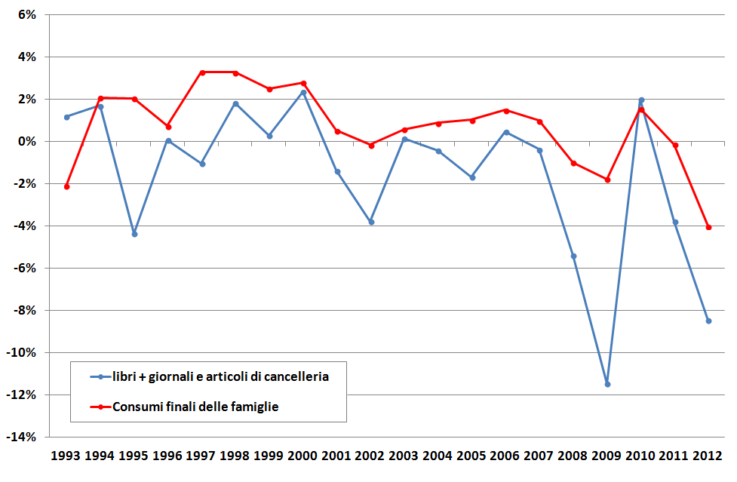
Tassi di crescita reali dei consumi totale e dei consumi in libri e giornali [1992-2012]
Fonte: Nostre elaborazioni su dati ISTAT

Slide 28
Dinamica del reddito reale, dei consumi e della fiscalità
[Indice; 2007=100, valori reali]
Fonte: Nostre elaborazioni su dati ISTAT

Slide 29
Consumi in libri e giornali / consumi totali
(Rapporto a valori reali: 1992-2012)
Fonte: Nostre elaborazioni su dati ISTAT

Slide 30
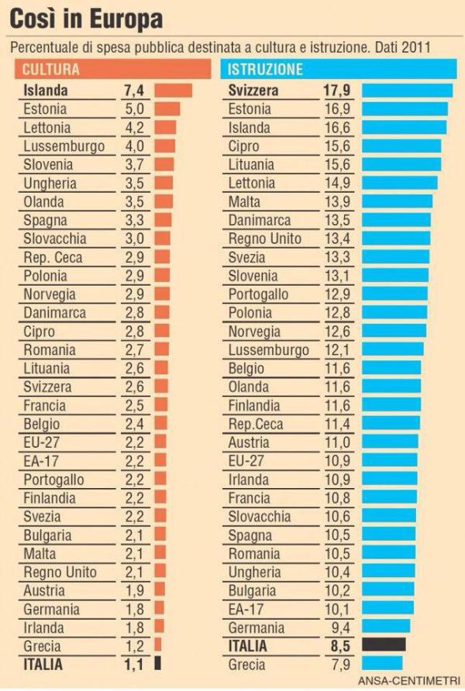
La spesa pubblica in Europa per cultura e istruzione
(dati 2011)
Fonte: Nostre elaborazioni su dati EUROSTAT

Slide 31
Aliquote fiscali per le imprese (2013)
Fonte: Nostre elaborazioni su dati OCSE

Slide 32
Le proposte della Filiera
Le misure di seguito proposte dovranno inserirsi in un programma di politica industriale con una prospettiva temporale di medio-lungo periodo
INCENTIVI ALL’INNOVAZIONE
  impegno del Governo alla puntuale attuazione della disposizione contenuta nella Legge di Stabilità 2014 relativa al Fondo straordinario per l’Editoria;
  rifinanziamento del credito agevolato per le imprese della Filiera attraverso strumenti già esistenti (es. L. 62/2001 – ‘Fondo agevolazioni di credito editoria’), opportunamente aggiornati;
  istituzione di un credito d’imposta a favore delle imprese produttrici di prodotti editoriali, dell’industria grafica, cartotecnica e cartaria per gli investimenti in beni strumentali, ivi compresi software applicativi, gestionali e di protezione dei dati, e in aggiornamento professionale, nell’ambito di processi di adeguamento tecnologico e produttivo.

Slide 33
Le proposte della Filiera
PROMOZIONE DELLA LETTURA
  agevolazioni fiscali che, utilizzando lo strumento della detrazione della spesa, incentivino in maniera strutturale l’acquisto di libri e la sottoscrizione di abbonamenti a quotidiani e periodici in favore di tutti i cittadini;
  contributo a favore dei giovani che sottoscrivano abbonamenti a quotidiani o periodici;
  realizzazione di campagne di promozione alla lettura.

Slide 34
Le proposte della Filiera
MISURE ANTICONGIUNTURALI
  credito di imposta per l’acquisto della carta in favore delle imprese editrici e/o stampatrici di quotidiani, periodici e libri per l’anno 2014 e per i successivi;
  credito di imposta per imprese e lavoratori autonomi sugli investimenti pubblicitari e di comunicazione sulla stampa effettuati nell’esercizio di riferimento, che eccedono il totale degli investimenti realizzati nel corso dell’esercizio precedente (pubblicità detta incrementale), con il duplice scopo di fronteggiare la contrazione degli investimenti pubblicitari (-17,7% nel 2012 e – 21,2% nel 2013 sulla stampa per un totale di -39% nell’ultimo biennio) e di garantire un afflusso di risorse e mezzi in un mercato editoriale fortemente negativo. La misura dovrebbe essere applicata nell’anno in corso e almeno nei 2 anni successivi.

